Slide 1

RUPTURA DORSÁLNÍ APONEUROZY
M. Šůnová, K. Čížková, J. Volfová

Slide 2
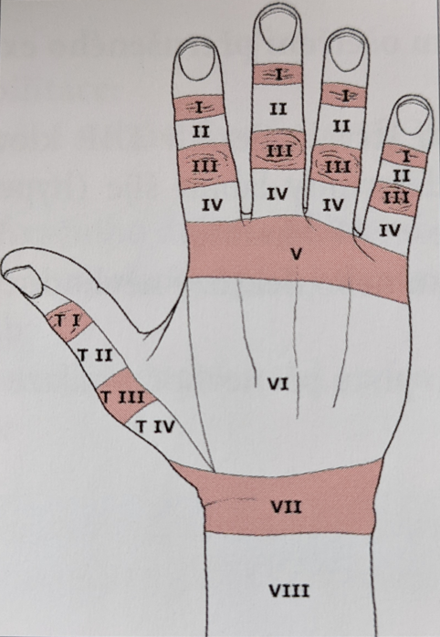
patří mezi jedno z nejčastějších poranění extenzorového aparátu
Je to poranění v ZÓNĚ 1
- otevřené
- zavřené – častější !!!

Slide 3
ZAVŘENÉ PORANĚNÍ
Mechanismus úrazu:
- běžné denní činnosti
( zastélání postele, oblékání )
- náraz na distální článek
( sport )

Slide 4
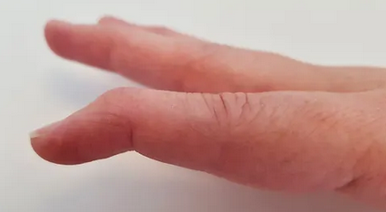
Klinický obraz:
- distální článek přepadá do flexe, není možné
ho aktivně extendovat
- může být hematom, otok, bolest
- není omezena pasivní hybnost

Slide 5
TERAPIE
konzervativně, dlahování DIP ev. i PIP
(ke zklidnění tkání a ústupu bolesti, poté dlahovat
pouze DIP - dle doporučení lékaře)
dlahujeme v extenzi či mírné hyperextenzi DIP
individuálně zhotovenou termoplastovou dlahou

Slide 6
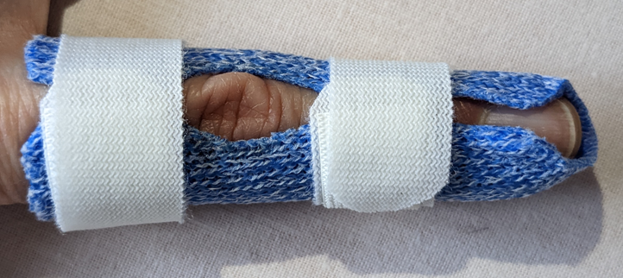
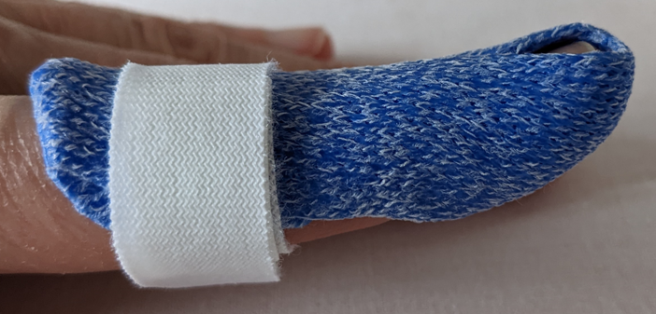
0 – 8 týden
- termoplastová dlaha 24/7
( instruktáž pacienta o režimu dlahování )
> pokud fixujeme pouze dlahou krátkou (DIP) cvičíme aktivní hybnost PIP při zachování extenze v DIP

Slide 7
9 – 12 týden
Při dostatečné funkci extenzoru postupné odkládání TP dlahy.
3x/d á ½ h – postupně prodlužovat dobu bez dlahy
Na noc dlahujeme až 3 měsíce
Při nedostatečné funkci prodlužujeme dobu dlahování dle potřeby.
Zahájíme nácvik aktivní extenze
FLEXI DIP – NENACVIČUJEME !!!
( flexe DIP se obnoví v rámci zapojení v ADL )
Po 12. týdnu – při dobré funkci plná zátěž

Slide 8

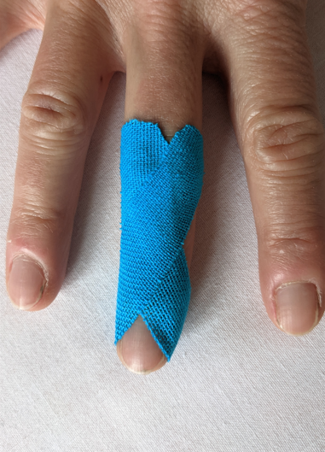
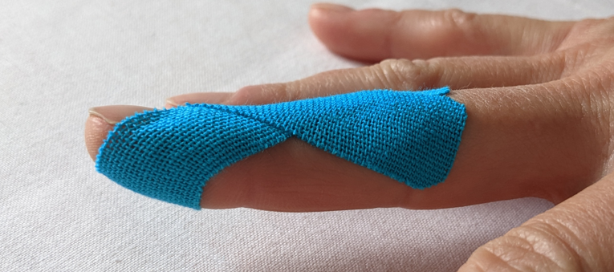

Slide 9
NEJČASTĚJŠÍ CHYBY DLAHOVÁNÍ
chybné postavení dlahy
krátká doba dlahování
sejmutí dlahy naráz
předčasná flexe DIP

Slide 10
Indikací k operaci je otevřené poranění nebo dislokovaná abrupce base distálního článku
OTEVŘENÉ PORANĚNÍ:
Léčba chirurgická
Sutura úponů pruhů šlachy extenzorů a zavedení osového K drátu přes DIP kloub na 4 týdny
> Po extrakci K drátu dlahování termoplastovou dlahou a postup podobný zavřenému poranění

Slide 11
ZÁVĚR
Neléčené poranění DA v ZONĚ 1 končí vznikem chronického kladívkového prstu
DIP přepadává do flexe

Slide 12

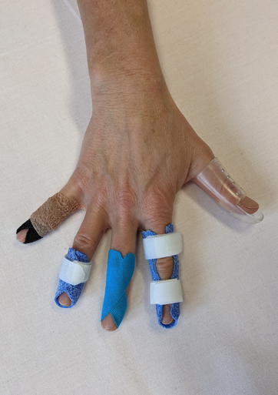



Děkuji za pozornost.

